Slide 1
Multifunktionale und Naturnahe Forstwirtschaft (Multifunctional and Close-to-Nature Forestry (MFM, CNF)
SFI Report
Manfred Schölch
Online, 18. Dezember 2025

Slide 2
Inhalt
Multifunktionale Waldwirtschaft
Normen
Naturnah versus naturgemäß
Forstplanung
Optionen für Dauerwaldwirtschaft (CCF)
Ausbildung
Risiken zum Scheitern
Zusammenfassung

Slide 3
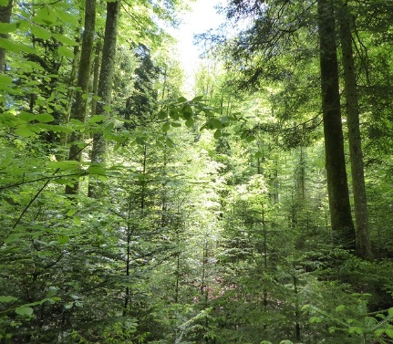
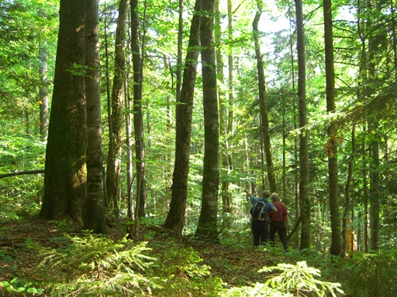
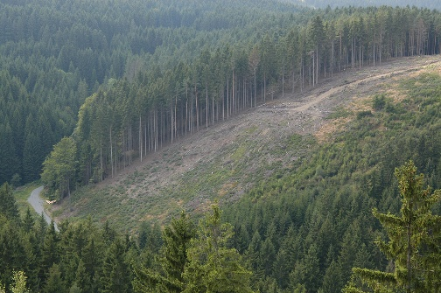
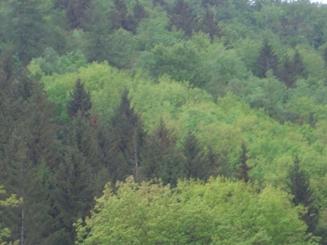
Multifunktionale Waldwirtschaft
Multifunktionale Waldwirtschaft (MFM)
Staatswald
Staatswald
Privatwald
Staatswald; Hoverla/UA
Klassische Forstwirtschaft
Naturnahe Waldwirtschaft
(„CNF“)
Naturgemäße Waldwirtschaft
(„CCF“)
Urwald
Kultur
Natur

Slide 4
Normen Bundeswaldgesetz (Bundesrepublik Deutschland, 1975)
§ 1 Gesetzeszweck: Zweck dieses Gesetzes ist insbesondere,
1. den Wald wegen seines wirtschaftlichen Nutzens (Nutzfunktion) und wegen seiner Bedeutung für die Umwelt, insbesondere für die dauernde Leistungsfähigkeit des Naturhaushaltes, das Klima, den Wasserhaushalt, die Reinhaltung der Luft, die Bodenfruchtbarkeit, das Landschaftsbild, die Agrar und Infrastruktur und die Erholung der Bevölkerung (Schutz- und Erholungsfunktion) zu erhalten, erforderlichenfalls zu mehren und seine ordnungsgemäße Bewirtschaftung nachhaltig zu sichern,
2. die Forstwirtschaft zu fördern und
3. einen Ausgleich zwischen dem Interesse der Allgemeinheit und den Belangen der Waldbesitzer herbeizuführen.

Slide 5
Normen Waldgesetz Bayern (2005)
Art. 14 Bewirtschaftung des Waldes
(1) 1Der Wald ist im Rahmen der Zweckbestimmung dieses Gesetzes sachgemäß zu bewirtschaften und vor Schäden zu bewahren. 2Hierzu sind insbesondere
1. bei der Waldverjüngung standortgemäße Baumarten auszuwählen und standortheimische Baumarten angemessen zu beteiligen sowie die Möglichkeiten der Naturverjüngung zu nutzen,
2. die Wälder bedarfsgerecht und naturschonend zu erschließen,
3. der Waldboden und die Waldbestände bei der Waldbewirtschaftung pfleglich zu behandeln,
4. auf die Anwendung von Düngemitteln zum Zweck der Ertragssteigerung zu verzichten und der Einsatz
von chemischen Pflanzenschutzmitteln möglichst zu vermeiden,
5. die biologische Vielfalt zu erhalten,
6. im Hochwald Kahlhiebe zu vermeiden; Abs. 3 bleibt unberührt.

Slide 6
Normen Saarland (1977)
§ 11 Grundsätze für die Bewirtschaftung des Waldes
(1) Der Wald ist im Rahmen seiner Zweckbestimmung nach den Regeln der guten fachlichen Praxis zu bewirtschaften. Der Waldbesitzer hat bei der Bewirtschaftung der Bedeutung des Waldes für die Umwelt, insbesondere für die Erhaltung der natürlichen Lebensgrundlagen Boden, Wasser, Klima und Luft Rechnung zu tragen.
(2) Bewirtschaftung nach den Regeln der guten fachlichen Praxis ist forstwirtschaftliche Nutzung, die nach den gesicherten Erkenntnissen der Wissenschaft und den bewährten Regeln der forstlichen Praxis den Wald nutzt, verjüngt, pflegt und schützt. Sie soll die dauerhafte Erhaltung der Bodenfunktionen sowie die Erhaltung und Förderung einer artenreichen und standortgerechten Pflanzen- und Tierwelt gewährleisten. Bei der Bewirtschaftung des Waldes sind die Waldbesitzer verpflichtet:
1. biologisch gesunde und stabile Wälder und Waldränder zu erhalten,
2. auf die Gestaltung und Pflege der Landschaft zu achten,
3. die nachhaltige natürliche Entwicklung des Waldökosystems dauerhaft zu gewährleisten,
4. für eine nachhaltige Holzproduktion nach Menge und Güte Sorge zu tragen sowie bestands- und bodenschonende Arbeitsverfahren und -techniken bei der Waldpflege und Holzernte zu verwenden,
5. unbestockte und verlichtete Flächen sowie auf sonstige Weise entstandene Kahlflächen durch Naturverjüngung, natürliche Sukzession, Vorwälder, Saat oder Pflanzung unverzüglich wieder zu bewalden,
6. die natürliche Verjüngung zu fördern und Waldflächen mit standortgerechten Baumarten zu bestocken,
7. den Wald bedarfsgerecht unter größtmöglicher Schonung von Boden, Bestand und Landschaft zu erschließen,
8. den großflächigen Einsatz von Pflanzenschutzmitteln grundsätzlich zu unterlassen, wobei zur Produktion von Weihnachtsbäumen vorgesehene Flächen hiervon ausgenommen sind
9. stehendes und liegendes Biotopholz in angemessenem Anteil zu erhalten sowie
10. auf Wilddichten hinzuwirken, die die natürliche Verjüngung des Waldes mit Baumarten, die dem natürlichen Wuchs- und Mischungspotential des Standorts entsprechen, nicht gefährden.
(3) Die Forstbehörde kann die Durchführung einzelner Maßnahmen nach Absatz 2 Nr. 1 bis 9 anordnen, wenn sie zur Sicherung der Schutz- und Erholungsfunktionen des Waldes erforderlich sind.

Slide 7
Normen: MFM/CNF: Zertifizierung (PEFC)
Die Grundlage und Ausgangspunkt der paneuropäischen Zertifizierungsentwicklung sind:
Erhaltung und angemessene Verbesserung der forstlichen Ressourcen und ihr Beitrag zu globalen Kohlenstoffkreisläufen
Erhaltung der Gesundheit und Vitalität von Forstökosystemen
Erhaltung und Förderung der Produktionsfunktion der Wälder
Bewahrung, Erhaltung und angemessene Verbesserung der biologischen Vielfalt in Waldökosystemen
Erhaltung und angemessene Verbesserung der Schutzfunktionen bei der Waldbewirtschaftung (vor allem Boden und Wasser)
Erhaltung sonstiger sozioökonomischer Funktionen und Bedingungen
=> 41 Indikatoren
(Quelle: Regionale PEFC-Arbeitsgruppe Sachsen, 2016)

Slide 8
Naturnah versus naturgemäß
Naturnahe Waldwirtschaft
(CNF: Close to Nature; German states)
Naturgemäße Waldwirtschaft
(Continous Cover Forestry; ANW, ProSilva)
Standards erfüllen
Standortgerechte Baumarten
Verjüngen, pflegen, ernten
Mischwald, stabile, strukturreiche Waldbestände
Naturverjüngung, wo möglich
Angepasste Wildstände
Pflege (Z-Bäume)
Biodiversität: Integrativer Naturschutz (Segregation?)
Hohe finanzielle Leistung
Standortheimische Baumarten
Pflege: Einzelbaum
Keine flächige Verjüngung angestrebt
Angepasste Wildstände
Naturverjüngung (Pflanzung, Saat)
Prozessautomation
Biodiversität: Integrativer Naturschutz (Segregation)

Slide 9
Naturnah versus naturgemäß Naturnaher Waldbau Baden-Württemberg
„Herzstück des Konzeptes Naturnahe Waldwirtschaft sind sechs zentrale waldbauspezifische Elemente, die den Naturnahen Waldbau im engeren Sinn konstituieren ():
Naturnähe und Standortsbezug bei der Baumartenwahl;
ökologische und physikalische Stabilität der Wälder;
Mischwaldprinzip und Stufigkeit;
Schwerpunkt Naturverjüngung;
waldbaulich tragbare, angepasste Wildbestände;
qualitäts- und stabilitätsorientierte Pflege der Bestände.“
(https://www.waldwissen.net/de/waldwirtschaft/waldbau/waldumbau/naturnahe-waldwirtschaft-in-bw; 10.12.2025)

Slide 10
Naturnah versus naturgemäß Vorteile des Dauerwaldes
Mindestens 8 wissenschaftlich verifizierte Vorteile des Dauerwaldes im Vergleich mit Altersklassenwald (CCF)
Stabilität und Resilienz höher;
Kosten für Regeneration/Verjüngung niedrig (möglicherweise null);
Ausgaben für Jungbestandspflege entfallen (Selbstpflege);
Holzstämme mit großen Dimensionen möglich;
Wertholz möglich;
Verzinsungsraten höher;
Biotopbäume können dauerhaft stehen bleiben;
Dauerwald schützt Boden und Mikroklima.
(Genetik, Habitatkontinuität, Ästhetik, qualifizierte Arbeitsplätze, …)

Slide 11
Naturnah versus naturgemäß
Nutz-
Schutz-
Erholungsfunktion
Nachhaltige Wald-wirtschaft!
Multifunktionale Waldwirtschaft
(ordnungsgemäße Forstwirtschaft)
Naturgemäße Waldwirtschaft
Naturnahe Waldwirtschaft
Worum geht es? Was bedeutet das genau? Wie ist das zu machen?

Slide 12
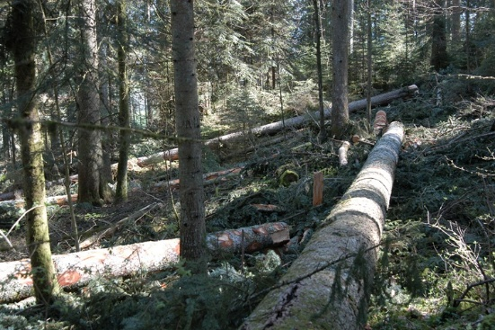
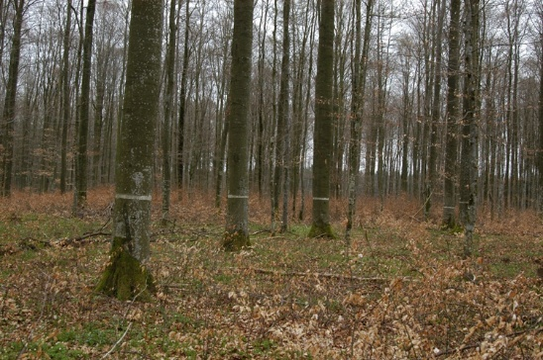
Naturnah versus naturgemäß
Naturgemäße Waldwirtschaft
Naturnahe Waldwirtschaft

Slide 13

Naturnah versus naturgemäß
Naturnahe Waldwirtschaft
Standort und Baumart!
Stabilität!
(Natur-) Verjüngung!
Pflege (Z-Bäume)!
Holzqualität!
Stufigkeit (Dimensions-
struktur)=?
Naturschutz:
Biotopbäume, Totholz,
evtl. Segregation.
Rotbuchen Z-Baum-Bestand (Wiss. Versuchsfläche Bu226, FoA Steinheim (Baden-Württemberg 2005))

Slide 14

Naturnah versus naturgemäß
Naturgemäße Waldwirtschaft
Standort und Baumart!
Naturnähe!
Mischwald!
Finanzielle Leistung!
Stabilität!
Stufigkeit (Dimensions-
struktur)!
Einzelbaumweise
Pflege!
Holzqualität!
Naturschutz: Biotopbäume
Totholz, (evtl. Segregation)!
Plenterwald (Dauerwald, CCF): Couvet/CH 2005

Slide 15
Naturnah versus naturgemäß
Nr. | Name | Verfahren | Vorteile | Nachteile | Kommentar
1 | Einfache Z-Baum-Wirtschaft | Forstleute wählen Z-Bäume einmalig aus und markieren diese dauerhaft. Naturschutz und weitere Funktionen werden durch Segregation erreicht. | Sehr hohe Flächenleistung. Forstpersonal markiert konkurrierende Bäume (1-3 pro Z-Baum). Wiederholte Förderung kann von externem Personal gemacht werden oder technologisch mittels künstlicher Intelligenz (z.B. Kamera auf Harvesterkopf, etc.). Gutes Wachstum, mechanisch stabile Z-Bäume (h/d-Werte), leicht zu kontrollieren, zu überwachen, zu steuern, Naturverjüngung möglich. | Homogene Strukturen der Bestände, kulturelle Objekte, Naturschutz in abgetrennten Flächen. | Ein passendes Konzept für begrenzte Anforderungen, leicht zu praktizieren, geringe Risiken. Zu einfach für Experten.
2 | Z-Baum-Wirtschaft mit Habitat-bäumen | Forstleute wählen Z-Bäume aus und markieren diese in zwei Kollektiven (Z1, Z2) dauerhaft. Naturschutz und weitere Funktionen sind im Verfahren eingebunden. | Effizient, multifunktional, wissenschaftlich gut untermauert. Gut trainiertes Personal ist kompetent in allen Waldfunktionen. Hauptfunktionen können realisiert werden durch Arten, Anzahl der Z-Bäume oder Biotopbäume, Ästhetik, etc. Ökologisch und mechanisch stabil, ästhetisch ansprechende Bestände, einfach zu kontrollieren, zu überwachen, zu steuern, Naturverjüngung möglich; gute Erfahrungen in Deutschland, speziell im Staatswald Bayern (Bayerische Staatsforsten, BaySF). Kleinflächige Segregation empfohlen. |  | Eine gute Kombination von finanziellen, betrieblichen, naturalen und sozialen Forderungen. Etwas anspruchsvoll für das Personal.
3 | Dauer-wald (CCF) | Multidimensional, anzeichnen der zu erntenden Bäume, Z-Bäume als Ausnahme möglich | Produktion, Ernte und Naturschutz sind Hand in Hand, Imitieren der Natur, hohe ökologische Stabilität, hoher Zuwachs, geringes Risiko, hohe Einkünfte möglich, flexible „gepflegte Wildnis“, ästhetisch vorteilhaft, maximale waldbauliche Freiheit, erfüllt alle modernen Bedarfe. Keine Segregation erforderlich (erfordert Leitlinien). | Motiviertes und sehr gut trainiertes Personal, erfordert dauerhaft geringe Bestände von Schalenwild, setzt Daten von Stichproben-inventuren voraus, Steuerung anspruchsvoll. Holzernte erfordert versierte Arbeiter. | Leicht durchzuführen für sehr gut trainiertes Personal, obwohl forstliche Spitzenleistung.

Slide 16
Forstplanung
Multifunktionale Waldwirtschaft (MFM)
Dauerwaldwirtschaft (CCF)
Bekannte Verfahren, viel Erfahrung vorhanden
Klassische Verfahren der Altersklassenwirtschaft: verjüngen, pflegen, ernten
Pauschalierungen, Stichproben
Modellierungen vorhanden
Mangel an Verfahren, wenige Beispiele (z.B. AFI; Stocker)
Stichprobeninventuren
Indikatoren erforderlich/hilfreich
Wenige Pauschalierungen
Leitlinien statt starrer Vorgaben
Keine Verjüngungsverfahren!
Verfahren zum Waldumbau!

Slide 17
Optionen für Dauerwald (CCF) in der Ukraine
Große Flächen Urwald (Karpaten) als Referenz
Vielfältige Waldgesellschaften (Standorte)
Eichenwaldgesellschaften (Klimawandel)
Interesse an wissenschaftlicher Kooperation
Bedeutende Rolle in europäischer Waldwirtschaft, Naturschutz und Wissenschaft
Sozioökonomische Vielfalt: Nachhaltigkeit studieren

Slide 18
Ausbildung
Multifunktionale Waldwirtschaft
Dauerwald (CCF)
Motivation: Forstwirtschaft ist die einzige wirtschaftlich bedeutsame Branche, die nachhaltig produzieren und gleichzeitig schützen kann.
Umfassende Kompetenz im und für Wald
Interesse an der Verbindung Natur + Mensch
Interesse an Spitzenleistung
Freude an schönen Wäldern
Gewissheit, das „Richtige“ zu tun

Slide 19
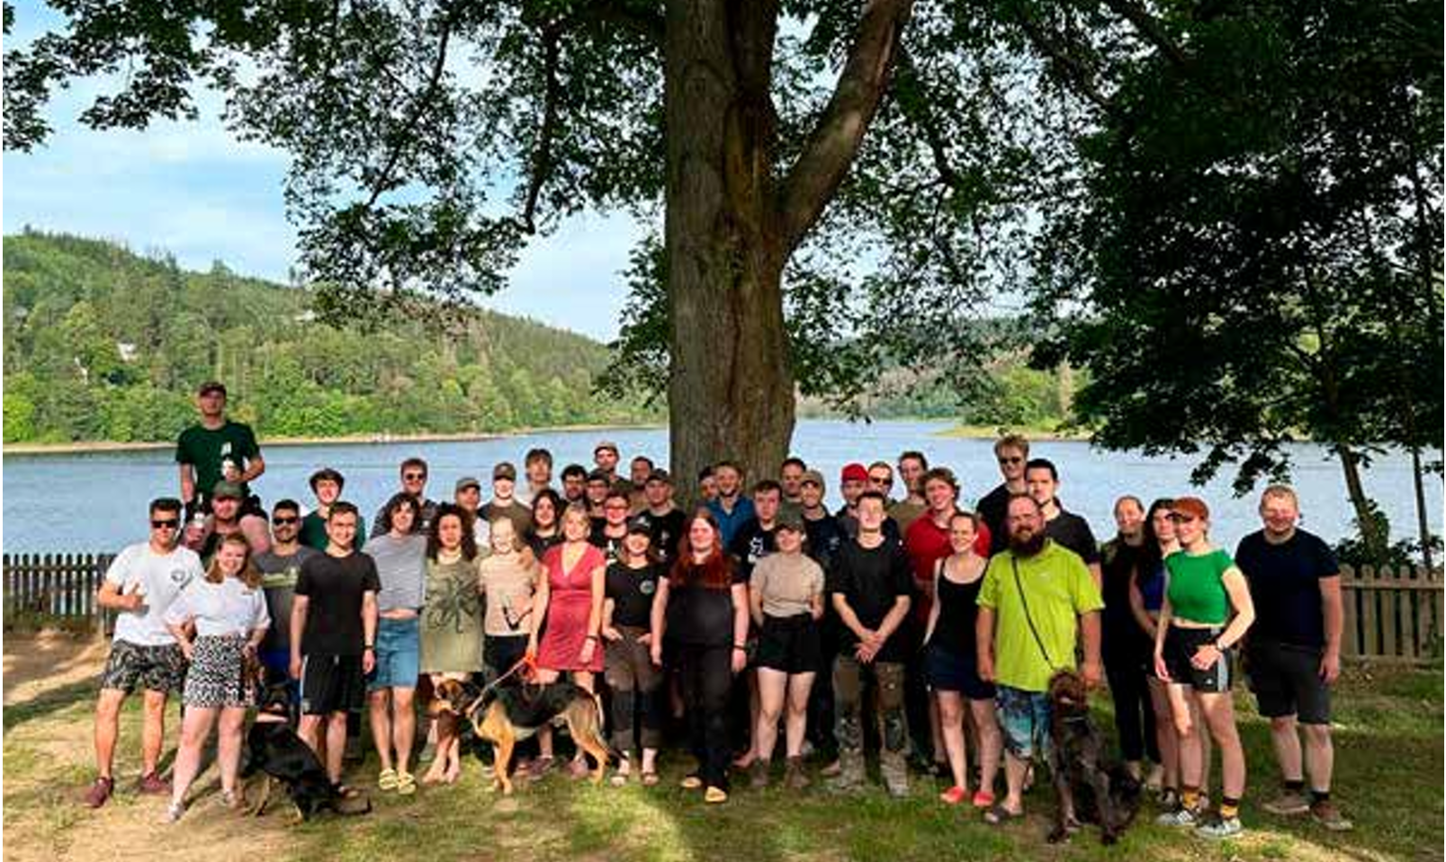
Ausbildung
Naturgemäße Waldwirtschaft
„Junge ANW“
(ANW: Arbeitsgemeinschaft Naturgemäße Waldwirtschaft; www.anw-deutschland.de)
Hochschulgruppen an allen Studienorten
Enormes Interesse
Über 20 Veranstaltungen / Jahr
Gestalten statt jammern
ANW-Hochschultag 2024; Foto: Bastian Ehrenfels, Der Dauerwald 71: 72

Slide 20
Risiken zum Scheitern
Naturnahe Waldwirtschaft
Naturgemäße Waldwirtschaft (CCF)
Desinteresse
Unverständnis Waldökosystem
Fokus auf Holzlieferungen
Fehlendes Indikatorensystem
Starre Vorgaben
Gesellschaft nicht eingebunden
Fehlende intrinsische Motivation
Mangelnde Kenntnisse
Überhöhte Schalenwildbestände
Fehlende Wertschätzung von erhöhten Leistungen
Unvollständiges Indikatorensystem
Anspruchsvolle Zertifizierung

Slide 21
Naturnah versus naturgemäß
Nutz-
Schutz-
Erholungsfunktion
Veraltet?
->Walderhaltung, Klimawald
Nachhaltige Wald-wirtschaft!
Multifunktionale Waldwirtschaft
(ordnungsgemäße Forstwirtschaft)
Naturgemäße Waldwirtschaft
Naturnahe Waldwirtschaft
Worum geht es? Was bedeutet das genau? Wie ist das zu machen?

Slide 22

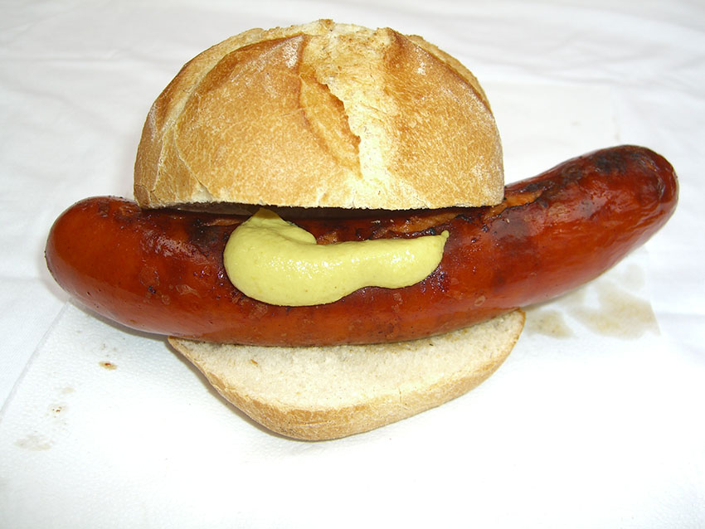
Zusammenfassung

Slide 23
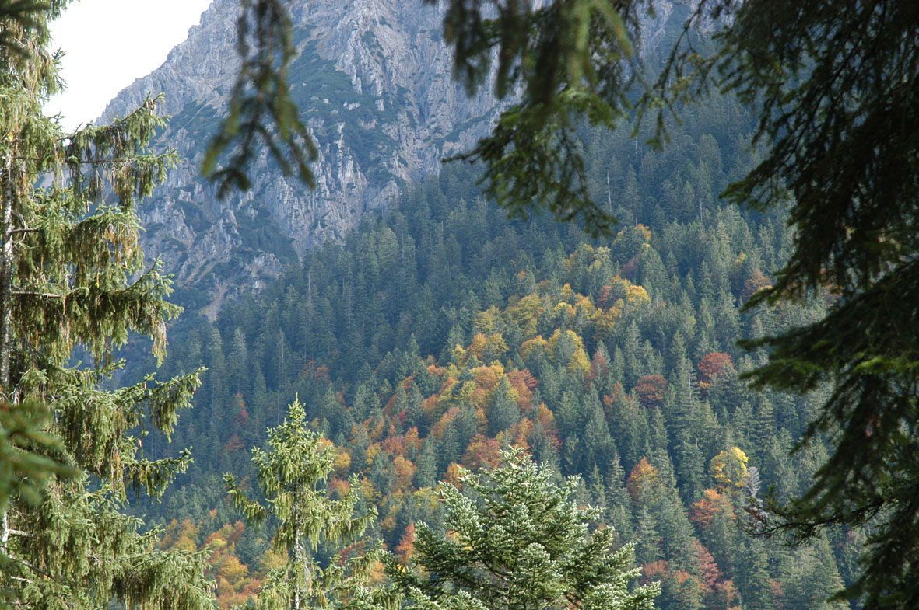
Danke!

